Slide 1
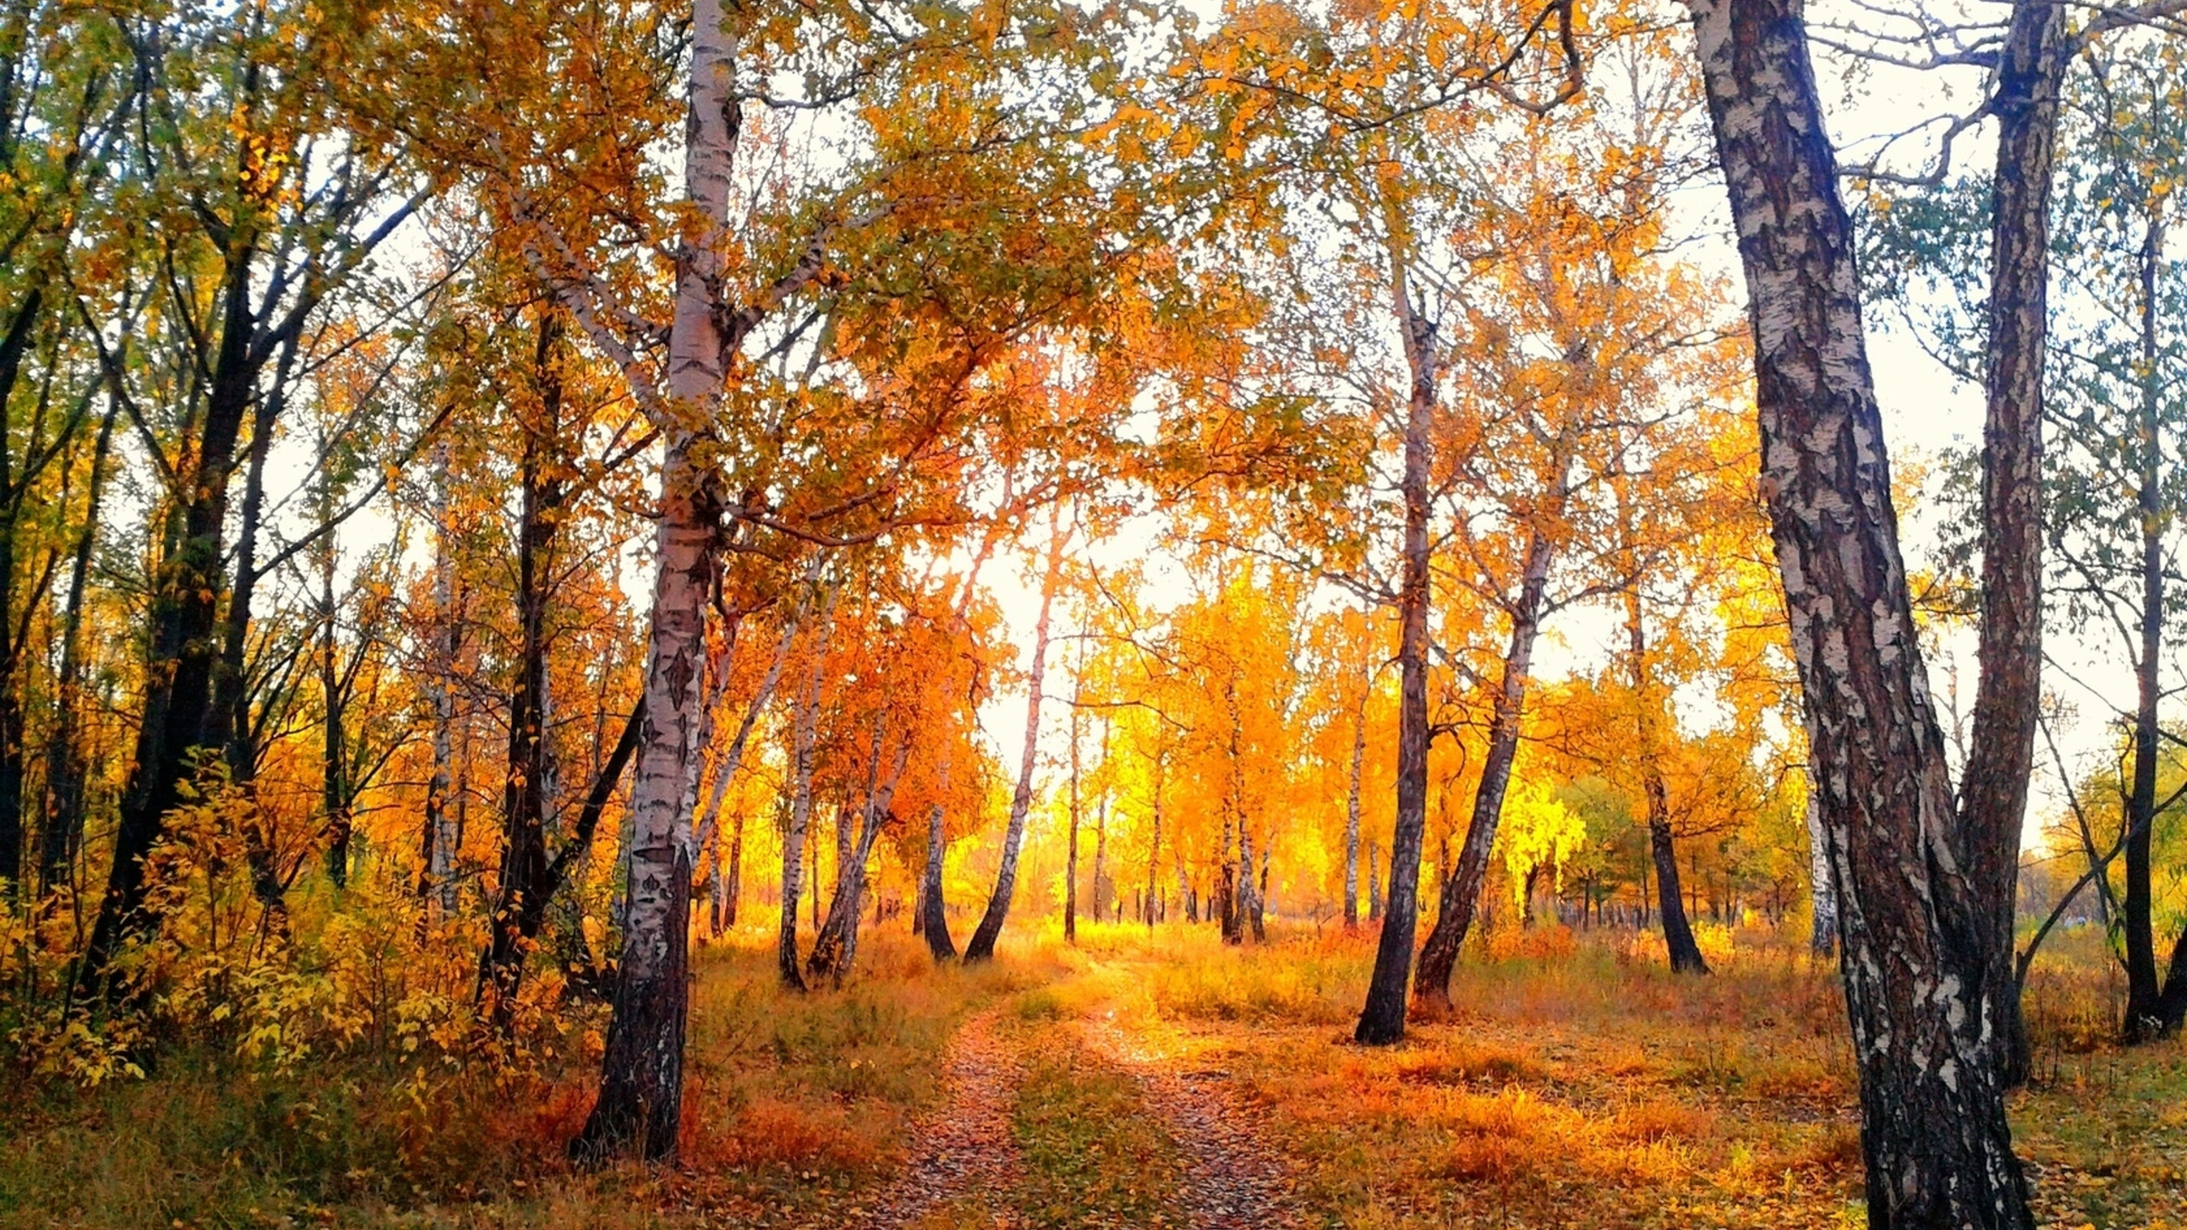
Тема: «Осень»
Выполнила: учитель-логопед Нечаева Е.В.

Slide 2
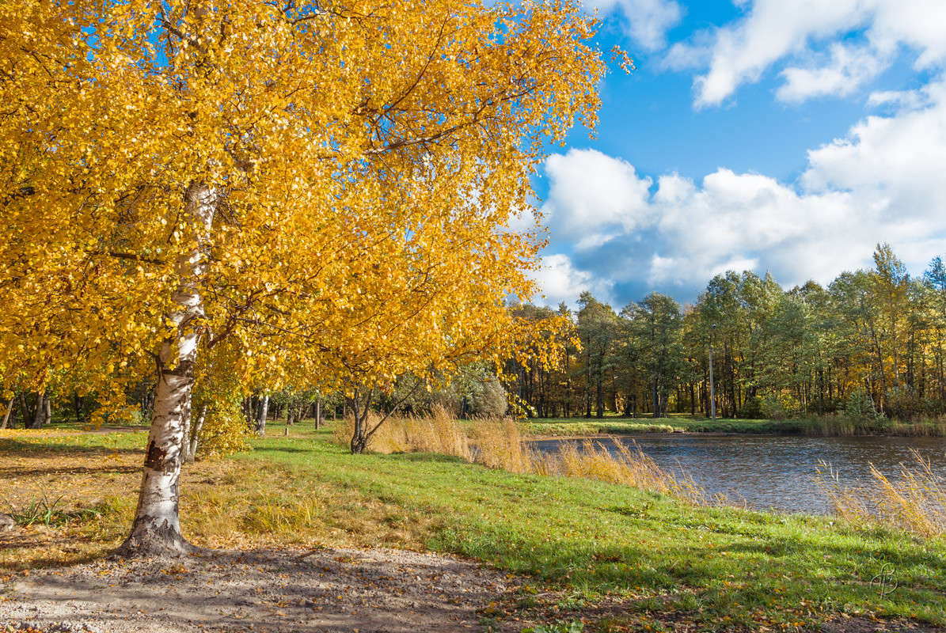
Е. Трутневой «Осень».
Стало вдруг светлее вдвое,
Двор как в солнечных лучах —
Это платье золотое
У березы на плечах.
Утром мы во двор идем —
Листья сыплются дождем,
Под ногами шелестят
И летят, летят, летят...
Пролетают паутинки
С паучками в серединке,
И высоко от земли
Пролетают журавли.
Все летит! Должно быть, это
Пролетает наше лето.

Slide 3
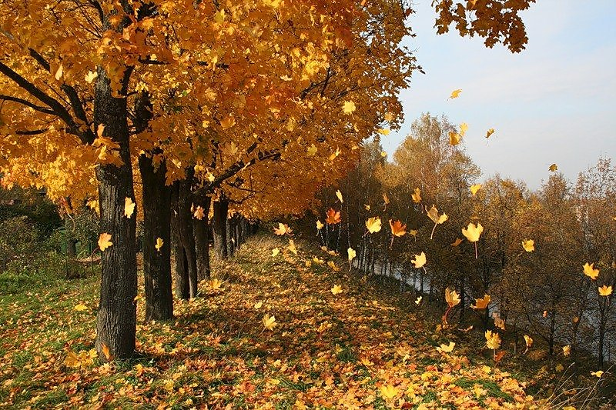
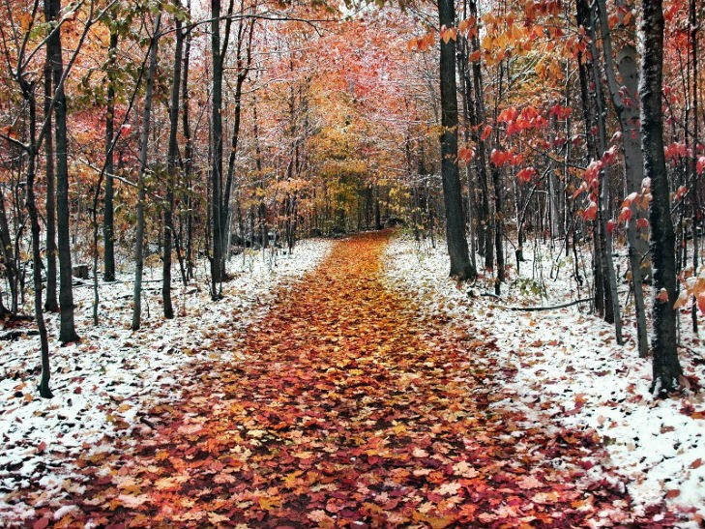

Slide 4

На смену лету пришла ... Солнышко все реже и реже выглядывает ... Деревья надели ... . ... листья горят на солнышке, а затем ... землю золотым ковром. Дождик ... и заставляет прятаться ... Птицы собираются в стаи ... Зверям некогда резвиться, они делают ... Скоро белокрылая зима вступит в свои права.

Slide 5


